Slide 1
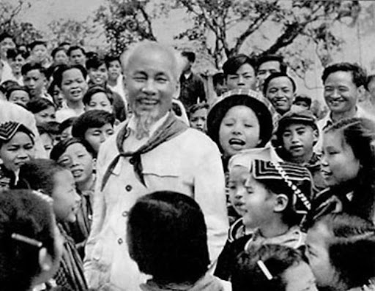
Lịch sử lớp 5
Thực hiện: EduFi

Slide 2
Khởi động

Slide 3
Ô CHỮ BÍ MẬT
1
P | H | A | N | B | Ộ | I | C | H | Â | U
2
N | G | H | Ệ | A | N
3
C | Ô | N | G | N | H | Â | N
4
H | À | M | N | G | H | I
5
N | H | À | R | Ồ | N | G
5. Nguyễn Tất Thành ra đi tìm đường cứu nước tại cảng nào?
3. Giai cấp mới xuất hiện trong xã hội Việt Nam cuối thế kỉ XIX? (Gợi ý: giai cấp này làm việc tại các xí nghiệp, nhà máy, đồn điền, …)
1. Phong trào Đông Du do ai cổ động và tổ chức?
2. Quê hương của Chủ tịch Hồ Chí Minh ở tỉnh nào?
4. Tôn Thất Thuyết đã đưa ai lên làm vua?
Notes:
Tìm hiểu về gia đình, quê hương của Bác, vị lãnh tụ vĩ đại của dân tộc ta và lí do vì sao Bác ra đi tìm đường cứu nước thì cô mời các em đến bài học ngày hôm nay.

Slide 4
Bài 6:
Quyết chí ra đi tìm đường cứu nước

Slide 5
Nội dung
01
02
03
Tìm hiểu về gia đình, quê hương của Nguyễn Tất Thành
Mục đích ra đi tìm đường cứu nước của Nguyễn Tất Thành
Ý chí quyết tâm ra đi tìm đường cứu nước của Nguyễn Tất Thành

Slide 6
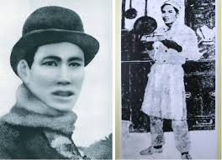
01
Tìm hiểu về gia đình, quê hương của Nguyễn Tất Thành

Slide 7
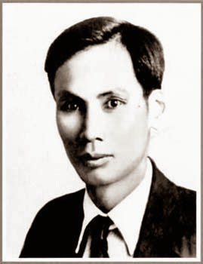
1. Tìm hiểu về gia đình, quê hương của Nguyễn Tất Thành
- Nguyễn Tất Thành sinh ngày 19 tháng 5 năm 1890 trong một gia đình nhà nho yêu nước ở xã Kim Liên, huyện Nam Đàn, tỉnh Nghệ An.
Em biết gì về quê hương và thời niên thiếu của Nguyễn Tất Thành ?
- Nguyễn Tất Thành lúc nhỏ tên là Nguyễn Sinh Cung, sau này lấy tên là Nguyễn Ái Quốc – Hồ Chí Minh.

Slide 8
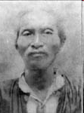
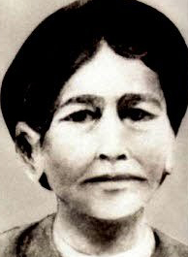
Cha là cụ Nguyễn Sinh Sắc một nhà nho yêu nước. Ông đỗ Phó Bảng làm quan sau chuyển sang nghề thầy thuốc.
Mẹ là cụ Hoàng Thị Loan, một phụ nữ đảm đang, chăm lo cho chồng con hết mực.
Cụ Nguyễn Sinh Sắc (1863-1929)
Cụ Hoàng Thị Loan (1868-1900)

Slide 9
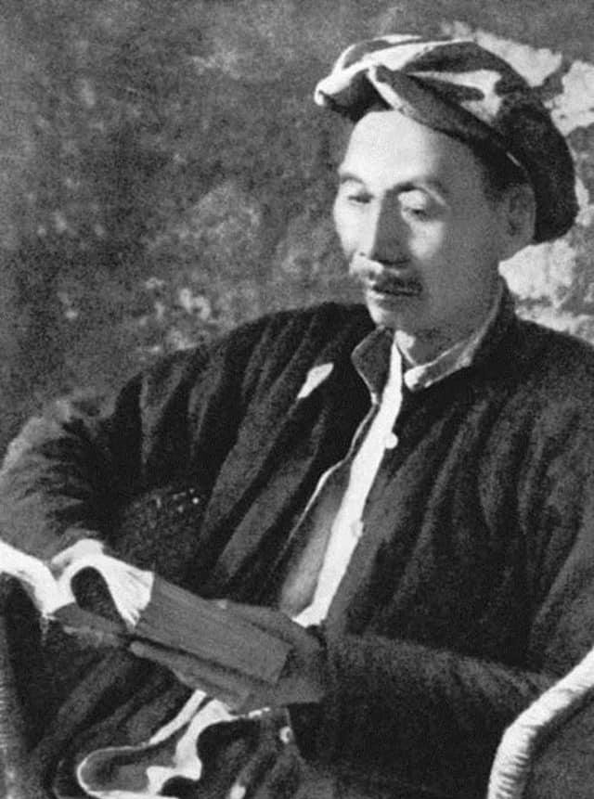
Chị gái: Nguyễn Thị Thanh
(1884-1954)
Anh trai: Nguyễn Sinh Khiêm
(1888-1950)

Slide 10
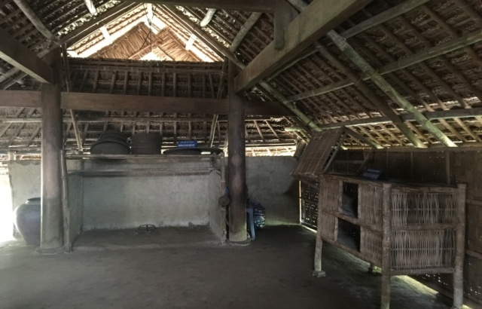
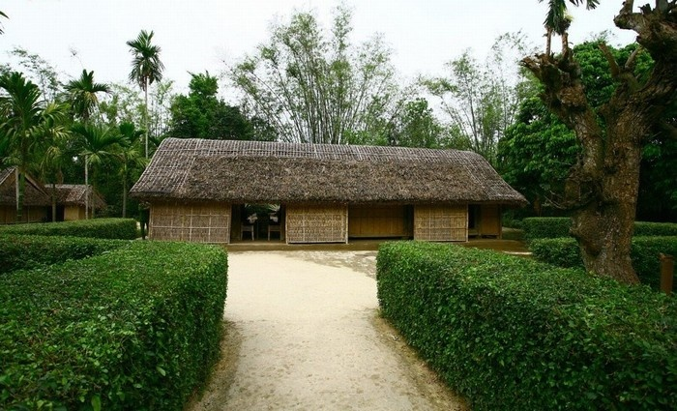
Quê nội của Người ở làng Sen, xã Kim Liên, Nam Đàn, Nghệ An
Hồi nhỏ Cung sống ở quê ngoại tại Làng Hoàng Trù, xã Kim Liên, Nam Đàn, Nghệ An

Slide 11
1. Tìm hiểu về gia đình, quê hương của Nguyễn Tất Thành
Khi Nguyễn Tất Thành lớn lên, đất nước ta trong bối cảnh như thế nào ?
Nguyễn Tất Thành lớn lên trong bối cảnh nước mất, nhà tan, phải sống trong tủi nhục, các thế hệ người dân Việt Nam thời ấy đều mong muốn đánh đuổi giặc Pháp, giành lại độc lập dân tộc. Người sớm thấu hiểu tình cảnh đất nước và nỗi thống khổ của nhân dân dưới ách thống trị của đế quốc phong kiến, Người sớm nuôi ý chí đánh đuổi thực dân Pháp, giải phóng đồng bào.

Slide 12
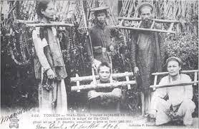
02
Mục đích ra đi tìm đường cứu nước của Nguyễn Tất Thành

Slide 13
2. Mục đích ra đi tìm đường cứu nước của Nguyễn Tất Thành
1. Nguyễn Tất Thành khâm phục lòng yêu nước của các cụ Phan Đình Phùng, Hoàng Hoa Thám, Phan Bội Châu, Phan Châu Trinh.
1. Nguyễn Tất Thành khâm phục lòng yêu nước của những ai?
2. Nguyễn Tất Thành không đi theo con đường của các bậc tiền bối vì:
Cụ Phan Bội Châu muốn dựa vào Nhật để đánh đuổi giặc Pháp, điều đó là vô cùng nguy hiểm.
Cụ Phan Châu Trinh yêu cầu người Pháp làm cho nước ta giàu có, văn minh, đó là điều không thể thực hiện được.
2.Vì sao Nguyễn Tất Thành không đi theo con đường của các bậc tiền bối ?
🡪 Trước tình hình đó, Nguyễn Tất Thành đã quyết định phải làm gì?
Ra đi tìm đường mới, cứu nước, cứu dân.

Slide 14
Tại sao Nguyễn Tất Thành quyết chí ra đi tìm đường cứu nước?
1. Đất nước bị xâm lược, giải phóng dân tộc là yêu cầu cấp thiết:
+ Dưới ách thống trị của thực dân Pháp, các tầng lớp, giai cấp trong xã hội Việt Nam không chỉ bị bóc lột về kinh tế, mà còn phải chịu nỗi nhục mất nước. Độc lập tự do là khát vọng của cả dân tộc Việt Nam.
+ Mâu thuẫn trong xã hội Việt Nam ngày càng sâu sắc, trong đó chủ yếu là mâu thuẫn giữa toàn thể dân tộc Việt Nam với thực dân Pháp và phản động tay sai. Nhiệm vụ cứu nước được đặt ra vô cùng cấp thiết.

Slide 15
2. Sự khủng hoảng về đường lối đặt ra yêu cầu phải tìm con đường cứu nước mới
+ Cuối thế kỉ XIX, nhiều cuộc khởi nghĩa vũ trang chống Pháp bị đàn áp đẫm máu…, con đường giải phóng dân tộc dưới ngọn cờ phong kiến đã bị thất bại.
+ Đầu thế kỉ XX, các sĩ phu yêu nước tiếp thu trào lưu tư tưởng mới, tiến hành cuộc vận động cứu nước theo khuynh hướng dân chủ tư sản…, nhưng cũng không thành công. Sự nghiệp giải phóng dân tộc lâm vào tình trạng khủng hoảng sâu sắc về đường lối.

Slide 16
3. Nguyễn Tất Thành sớm có chí “đuổi thực dân Pháp, giải phóng đồng bào”
+ Tiếp thu truyền thống yêu nước của gia đình và quê hương, Nguyễn Tất Thành sớm có chí đánh đuổi thực dân Pháp, giải phóng đồng bào. Người rất khâm phục tinh thần yêu nước của các bậc tiền bối, nhưng không tán thành con đường của họ, nên quyết định tìm con đường cứu nước mới.
+ Được tiếp xúc với văn minh Pháp, Nguyễn Tất Thành quyết định sang phương Tây để tìm hiểu xem nước Pháp và các nước khác làm thế nào, rồi trở về giúp đồng bào, giải phóng dân tộc.

Slide 17
Tại sao Nguyễn Tất Thành quyết chí ra đi tìm đường cứu nước?
Nguyễn Tất Thành sinh ra và lớn lên tại vùng quê có truyền thống yêu nước, và trong lúc đất nước đang bị thực dân pháp đô hộ nên người sớm có lòng yêu nước.
Nguyễn Tất Thành quyết chí ra đi tìm đường cứu nước vì:
Vì các con đường cứu nước của các bật tiền bối đều thất bại.

Slide 18
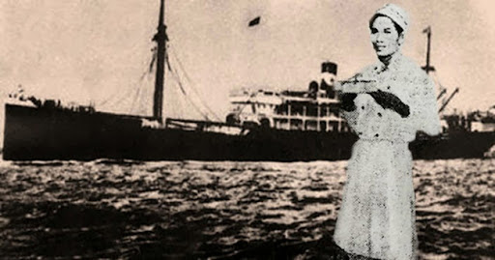
03
Ý chí quyết tâm ra đi tìm đường cứu nước của Nguyễn Tất Thành

Slide 19
Video
Câu chuyện Hai bàn tay

Slide 20
3. Ý chí quyết tâm ra đi tìm đường cứu nước của Nguyễn Tất Thành
Sau khi xem và nghe câu chuyện Hai bàn tay, các em hãy trả lời câu hỏi:
- Nguyễn Tất Thành đã lường trước được những khó khăn gì khi đi ra nước ngoài?
- Nguyễn Tất Thành ra đi ở bến cảng nào? Vào ngày tháng năm nào?

Slide 21
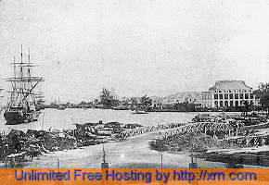
- Nguyễn Tất Thành đã lường trước được những khó khăn khi đi ra nước ngoài: Đi một mình, có nhiều nguy hiểm, nhất là khi ốm đau.
- Nguyễn Tất Thành ra đi ở bến cảng Nhà Rồng, vào ngày 5 tháng 6 năm 1911.

Slide 22
Nguyễn Tất Thành đã rời Tổ quốc ra đi trên con tàu nào, với cái tên gọi là gì?
Tàu Đô đốc La-tu-sơ Tờ-rê-vin, với cái tên là Văn Ba.

Slide 23
Ghi nhớ:
Năm 1911, với lòng yêu nước thương dân, Nguyễn Tất Thành đã từ cảng Nhà Rồng quyết chí ra đi tìm đường cứu nước.
Bến cảng Nhà Rồng đầu thế kỉ XX

Slide 24
Bài 6:
Quyết chí ra đi tìm đường cứu nước

Slide 25
Chúc các em học tốt

